Slide 1
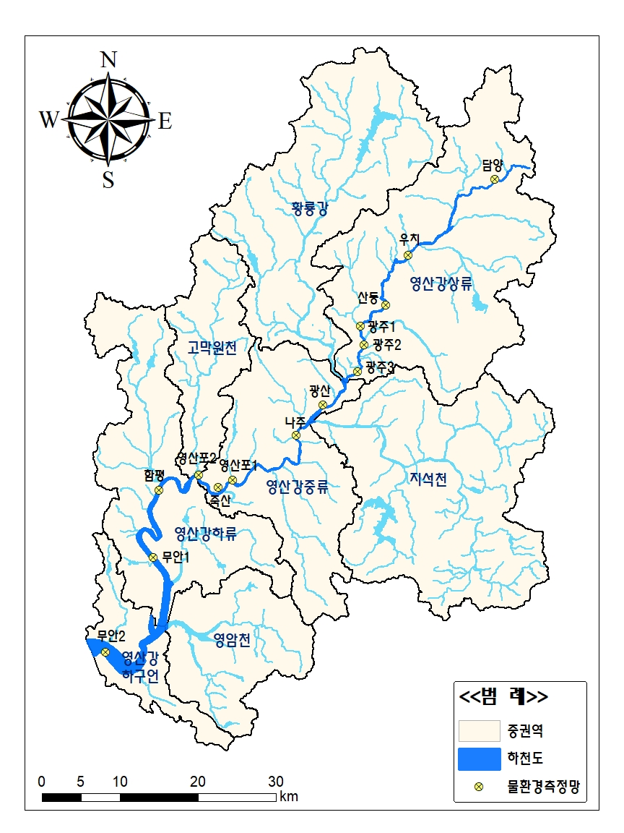
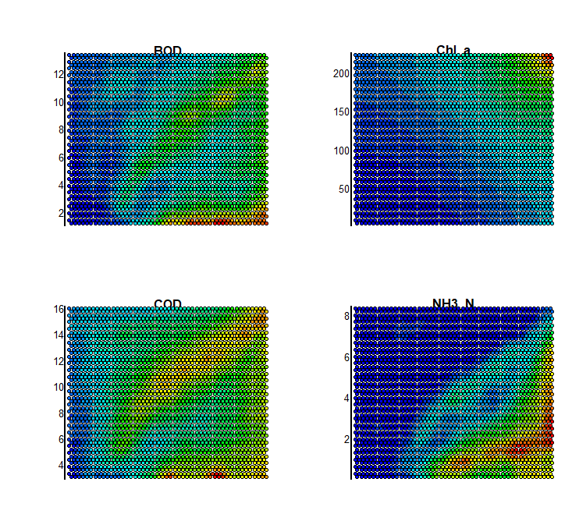
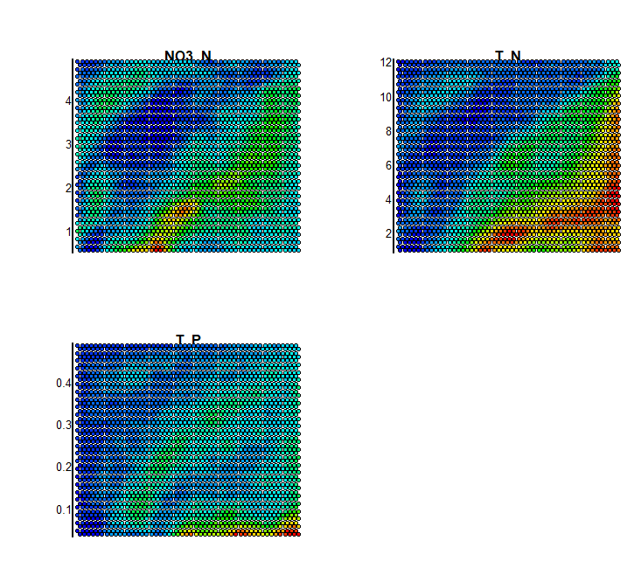
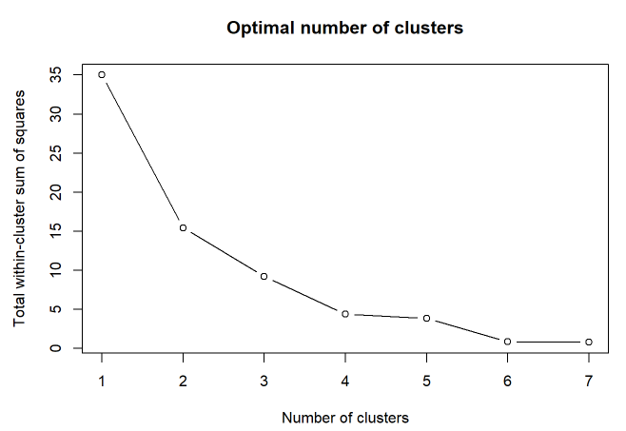
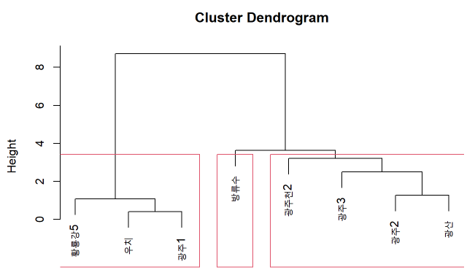
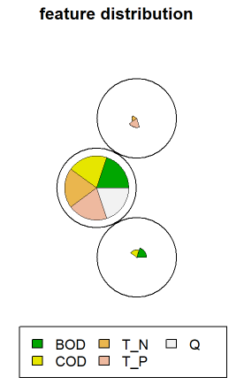



통계적 군집분석을 이용한 영산강 수계 지점의 특성 평가
Evaluation of characteristics of the Yeongsan river basin using statistical clustering analysis
황성윤ㆍ황순홍ㆍ박종환ㆍ이영미ㆍ최병웅ㆍ신동석
환경부 국립환경과학원 영산강물환경연구소
Introduction
- 군집분석 결과 (H : Hierarchical clustering, SOM : SOM based clustering)
- 각 군집의 특성
cluster 1 : 비교적 오염이 덜 된 하천수
cluster 2 : 생활하수에 의한 오염수
cluster 3 : 생활하수가 전환된 오염수(질산화 세균에 의한 산소 소비량(NOD)의 증가로 인해 BOD가 상승함에 따라 산소의 소모가 극심해짐.)
- 군집분석 기반 각 수계 지점별 특성 해석
우치, 광주1 : 누적 강수량에 관계 없이 비교적 오염이 덜 된 물의 특성을 보임.
광주 제1하수처리장 방류수 : 본질적으로 오염이 심한 생활하수의 특성을 보임. 누적 강수량이 30mm 이내인 경우에는 하수의 정상처리로 비교적 오염이 덜한 물의 특성을 보이고, 누적 강수량이 40mm 이상인 경우에는 하수의 정상처리가 불가능하여 하수가 미처리되어 오염이 심한 생활하수의 특성을 보임.
광주천2 : 본질적으로 오염이 심한 생활하수의 특성을 보임. 누적 강수량이 40mm 이내인 경우에는 관거 월류수, 관거 누수로 인한 생활하수의 누출이 적어 비교적 오염이 덜한 물의 특성을 보이고, 누적 강수량이 40mm 이상인 경우에는 장기간 가뭄이 지속된 이후의 강우를 제외하고는 비교적 오염이 덜한 물의 특성을 보임.
광주2,3 : 오염이 심한 생활하수가 전환되는 상태의 물로써 NOD의 증가로 인해 BOD가 상승하여 급격한 산소의 소모를 나타냄.
황룡강5 : 본질적으로 비교적 오염이 덜 된 물의 특성을 보임. 누적 강수량에 관계없이 비교적 오염이 덜 된 물의 특성을 나타냄.
광산 : 광주2,3 지점에서 내려온 오염이 심한 생활하수가 전환되는 상태의 물로써 지속적인 NOD의 증가로 인해 BOD가 상승하여 산소의 소모가 큰 물의 특성을 나타냄.
최근 이상기후와 `22년 상반기의 급격한 강수량 감소로 인하여 영산강 수계 지점의 수질이 급격하게 나빠지고 있다는 조사결과에 따라 수질악화의 원인이 되는 요인을 추적해 볼 필요성이 제기됨.
(연구의 목적) 영산강 수계 지점에 대한 군집분석을 통하여 각 지점의 특성을 분류하고 이를 통해 수질의 개선을 위해 어떠한 관리방안을 모색해야 하는지 탐색
 | `20.1 |  | `22.1 |  | `20.2 |  | `22.2
최적군집개수 | 3 |  | 3 |  | 2 |  | 3
누적강수량(mm) | 74.9 |  | 0.3 |  | 47.8 |  | 2.7
지점 | H | SOM | H | SOM | H | SOM | H | SOM
우치 | 1 | 1 | 1 | 1 | 1 | 1 | 1 | 1
광주1 | 1 | 1 | 2 | 2 | 1 | 1 | 2 | 2
방류수 | 2 | 2 | 1 | 1 | 1 | 1 | 1 | 1
광주천2 | 3 | 3 | 2 | 2 | 1 | 1 | 2 | 2
광주2 | 3 | 3 | 3 | 3 | 2 | 2 | 3 | 3
광주3 | 3 | 3 | 3 | 3 | 2 | 2 | 3 | 3
황룡강5 | 1 | 1 | 1 | 1 | 1 | 1 | 1 | 1
광산 | 3 | 3 | 3 | 3 | 2 | 2 | 3 | 3
Data and Methods
조사대상지점 : 영산강 유역 일부 수계 지점(광주 제1하수처리장 방류수 포함)
사용변수(수질항목)
- 패턴분석 : BOD, COD, Chlorophyll-a, T-N, T-P, NH3-N, NO3-N
- 군집분석 : BOD, COD, T-N, T-P, Q(유량)
분석방법
- Pattern analysis based Self Organizing Map(SOM)
- Hierarchical clustering and SOM based clustering
사용데이터
- (패턴분석) `16년부터 `22년 상반기까지의 물환경측정망 주(일)별 자료
- (군집분석) `20년 및 `22년 상반기 물환경측정망 월별 자료
- 데이터 출처 : 국립환경과학원 물환경정보시스템 ( https://water.nier.go.kr/web )
- 사용프로그램 : R version 4.2.1
 | `20.3 |  | `22.3 |  | `20.4 |  | `22.4
최적군집개수 | 3 |  | 3 |  | 3 |  | 3
누적강수량(mm) | 43.5 |  | 105.2 |  | 55.3 |  | 49.4
지점 | H | SOM | H | SOM | H | SOM | H | SOM
우치 | 1 | 1 | 1 | 1 | 1 | 1 | 1 | 1
광주1 | 1 | 1 | 1 | 2 | 1 | 1 | 1 | 1
방류수 | 2 | 2 | 2 | 1 | 2 | 1 | 2 | 1
광주천2 | 1 | 2 | 1 | 1 | 1 | 1 | 1 | 2
광주2 | 3 | 3 | 3 | 3 | 3 | 3 | 3 | 3
광주3 | 3 | 3 | 3 | 3 | 3 | 3 | 3 | 3
황룡강5 | 1 | 1 | 1 | 1 | 1 | 1 | 1 | 1
광산 | 3 | 3 | 3 | 3 | 3 | 3 | 1 | 3
<영산강 수계 지점>
 | `20.5 |  | `22.5 |  | `20.6 |  | `22.6
최적군집개수 | 3 |  | 3 |  | 3 |  | 3
누적강수량(mm) | 96.8 |  | 0.4 |  | 199.9 |  | 131.7
지점 | H | SOM | H | SOM | H | SOM | H | SOM
우치 | 1 | 1 | 1 | 1 | 1 | 1 | 1 | 1
광주1 | 1 | 2 | 1 | 1 | 1 | 1 | 1 | 1
방류수 | 2 | 1 | 2 | 1 | 2 | 2 | 2 | 1
광주천2 | 1 | 2 | 1 | 1 | 1 | 2 | 1 | 2
광주2 | 3 | 3 | 3 | 3 | 3 | 3 | 3 | 3
광주3 | 3 | 3 | 3 | 3 | 3 | 3 | 3 | 3
황룡강5 | 1 | 1 | 1 | 1 | 1 | 2 | 1 | 1
광산 | 3 | 3 | 3 | 3 | 3 | 3 | 1 | 2
Result and Discussion
Pattern analysis based Self Organizing Map(SOM)
- `16~`22년 물환경측정망 주(일)별 자료 기반 수질항목에 대한 패턴분석 실시
생물화학적 산소요구량(BOD)과 생화학적 산소요구량(COD)은 이 시기에 서로 비슷한 패턴을 보이고 있음.
그리고 총질소(T-N)와 총인(T-P)의 경우도 이 시기에 서로 비슷한 패턴을 나타냄.
결과적으로 수질의 상태를 파악하는 데 필요한 대표적인 수질항목들은 전체적으로 서로 관련성이 있는 항목들끼리 비슷한 변화를 보인다고 판단할 수 있음.
Hierarchical clustering and SOM based clustering
- `20년 및 `22년 상반기 물환경측정망 월별 자료 기반 계층적 군집분석(Hierarchical Clustering) 및 자기조직화지도 기반 군집분석(SOM based Clustering)을 실시하여 수질의 특성이 비슷한 지점끼리 군집화 실시
- 최적 군집의 개수는 각 연도, 각 월마다 Total within-cluster sum of squares 기반 elbow method를 통해 선정
Conclusion
<elbow method (`20.1)>
<Hierarchical clustering (`20.1)>
`22년 상반기 영산강 수계 지점의 수질악화의 주된 요인은 강수량 감소보다는 도시, 농업지역을 중심으로 나타나는 비점오염원과 이를 처리하는 하수처리장에서 나오는 방류수라고 판단됨.
이러한 분석 결과를 바탕으로 수질개선을 위해 비점오염원에 대한 관리방안을 수립할 필요성이 있다고 볼 수 있음.
<SOM based clustering (`20.1)>

